Slide 1
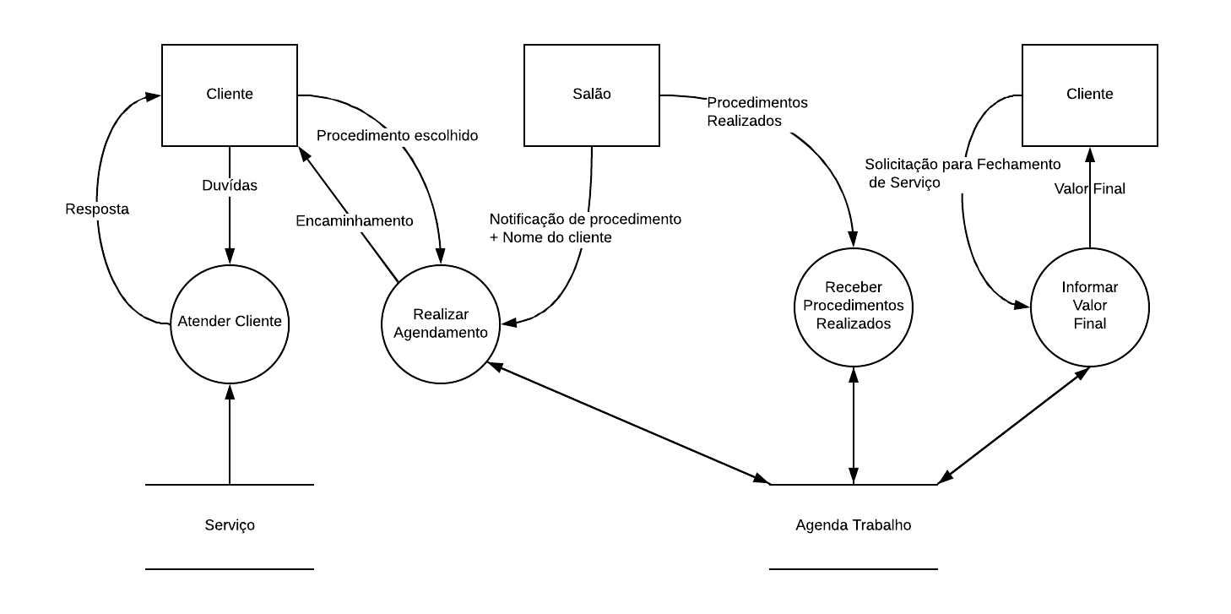
Atender Cliente
Evento: Recepção atende o cliente
Objetivo: Atender as duvidas questionadas pelo cliente
Trabalhadores envolvidos:
Recepcionista
Verifica quais são as duvidas do cliente para serem respondidas.
Verifica serviços disponíveis no estabelecimento e informa ao cliente

Slide 2
Realizar Agendamento
Evento: Cliente escolhe procedimento
Objetivo: Receber procedimento escolhido e realizar o agendamento
Trabalhadores envolvidos:
Recepcionista
Verifica procedimentos selecionados durante o atendimento e realiza o agendamento.
Verifica o agendamento e adiciona o horário a agenda de trabalho.
Verifica a agenda de trabalho e faz um encaminhamento do procedimento ao salão.

Slide 3
Receber Procedimentos Realizados
Evento: Salão informa procedimentos realizados
Objetivo: Receber procedimentos realizados
Trabalhadores envolvidos:
Salão
Recebe informações dos procedimentos realizados durante o agendamento.
Adiciona os procedimentos realizados no agendamento em uma agenda de trabalho

Slide 4
Informar Valor Final
Evento: Enviar valor final
Objetivo: Informar o cliente sobre o valor final do agendamento
Trabalhadores envolvidos:
Recepcionista
Recebe todas as informações passadas durante o agendamento e o procedimento e retorna ao cliente o valor final do agendamento.

Slide 5
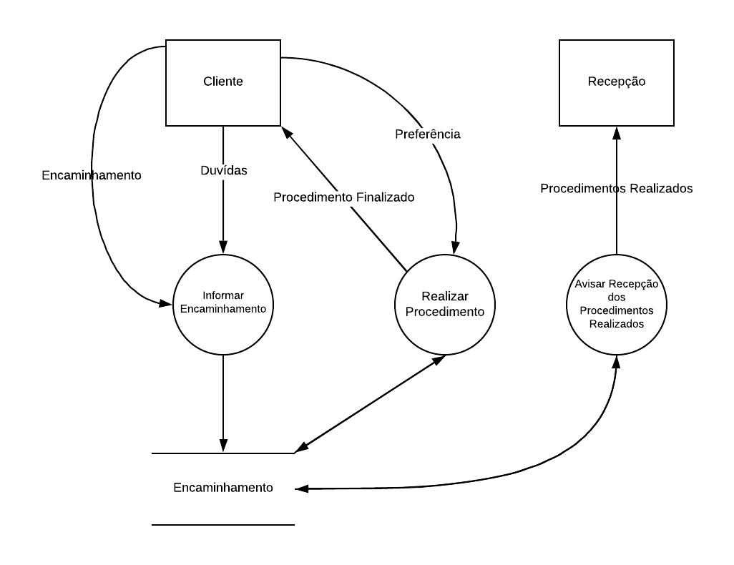
Informar Encaminhamento
Evento: Cliente informa encaminhamento
Objetivo: Encaminhar procedimentos escolhidos
Trabalhadores envolvidos:
Recepcionista/Salão
Cliente entrega encaminhamento..
Salão recebe o encaminhamento do procedimento.

Slide 6
Realizar Procedimento
Evento: Cliente realiza procedimento
Objetivo: Salão realiza procedimentos escolhidos
Trabalhadores envolvidos:
Barbeiros
Salão recebe o encaminhamento do procedimento.
Salão realiza o procedimento encaminhado.

Slide 7
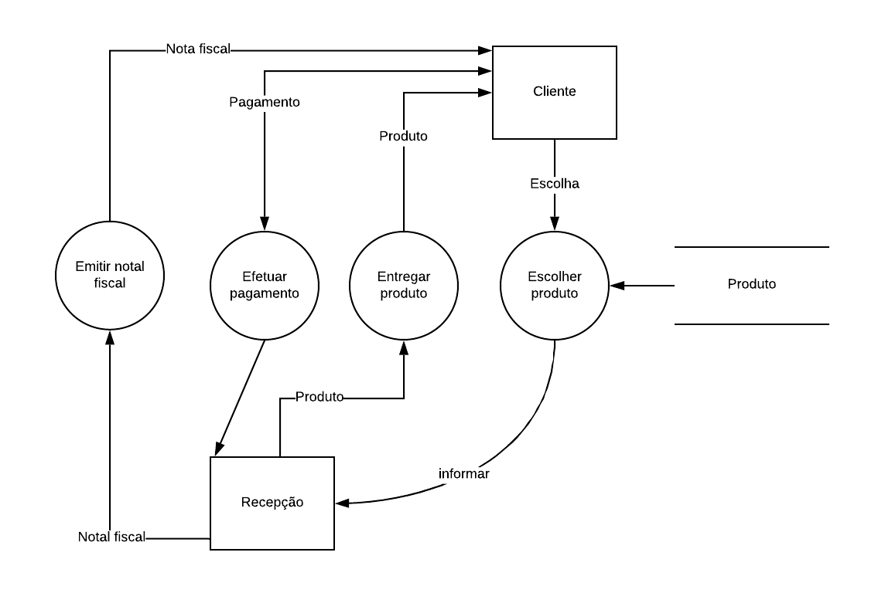
Escolher produto
Evento: Cliente escolhe produto
Objetivo: Receber produto escolhido
Trabalhadores envolvidos:
Recepcionista
Cliente escolhe o produto para comprar e informa a recepção

Slide 8
Entregar Produto
Evento: Cliente recebe produto
Objetivo: Enviar produto escolhido ao cliente
Trabalhadores envolvidos:
Recepcionista
Recepção entrega o produto escolhido ao cliente.

Slide 9
Efetuar Pagamento
Evento: Cliente efetua pagamento
Objetivo: Receber pagamento do produto
Trabalhadores envolvidos:
Recepcionista
Recepção recebe o pagamento do produto que foi enviado ao cliente..

Slide 10
Emitir Nota Fiscal
Evento: Cliente solicita nota fiscal
Objetivo: Enviar nota fiscal ao cliente
Trabalhadores envolvidos:
Recepcionista
Após o pagamento, a recepção emite a nota fiscal e entrega ao cliente.

Slide 11
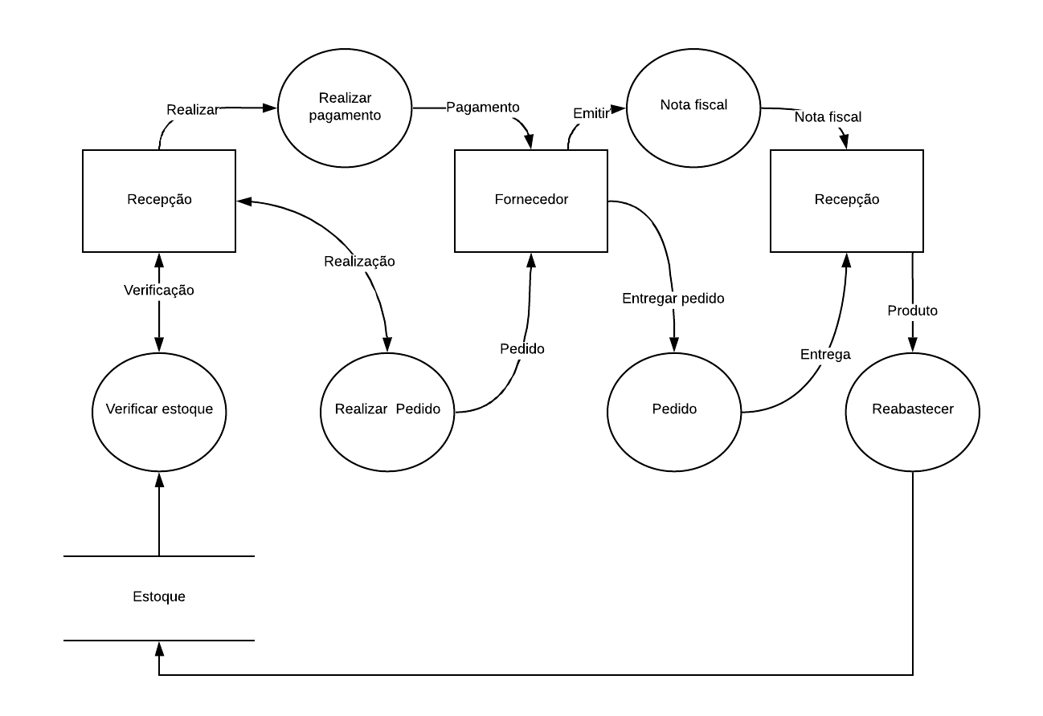
Verificar Estoque
Evento: Recepção verifica estoque
Objetivo: Verificar estoque para realizar pedido se houver necessidade.
Trabalhadores envolvidos:
Recepcionista
Recepção verifica o estoque para conferir os produtos.
Recepção efetua pedido de produtos.

Slide 12
Realizar Pedido
Evento: Recepção realiza pedido
Objetivo: Enviar pedido ao Fornecedor
Trabalhadores envolvidos:
Recepcionista
Recepção verifica o estoque para conferir os produtos a serem pedidos.
Após a verificação de estoque, a recepção realiza o pedido dos produtos em falta.

Slide 13
Realizar Pagamento
Evento: Recepção realiza pagamento
Objetivo: Realizar pagamento do pedido
Trabalhadores envolvidos:
Recepcionista/fornecedor
Recepção recebe a confirmação do pedido.
Recepção realiza o pagamento do pedido.

Slide 14
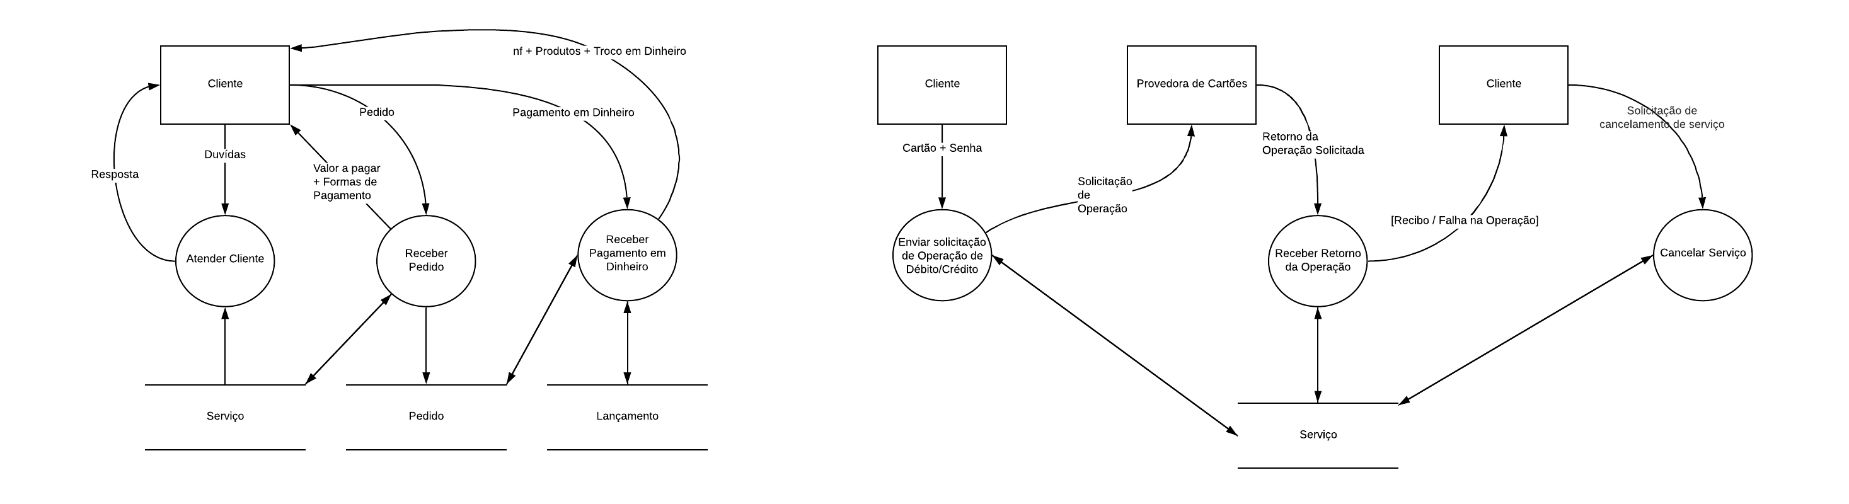
Atender Cliente
Evento: Recepção atende o cliente
Objetivo: Atender as duvidas questionadas pelo cliente
Trabalhadores envolvidos:
Recepcionista
Verifica quais são as duvidas do cliente para serem respondidas.
Verifica serviços disponíveis no estabelecimento e informa ao cliente.

Slide 15
Receber Pedido
Evento: Cliente envia pedido
Objetivo: Receber pedido feito pelo cliente
Trabalhadores envolvidos:
Recepcionista
Recepção recebe o pedido feito pelo cliente.
Recepção armazena o pedido.
Recepção retorna valor a pagar e formas de pagamento.

Slide 16
Receber Pagamento em Dinheiro
Evento: Cliente solicita pagamento em dinheiro
Objetivo: Receber pedido feito pelo cliente
Trabalhadores envolvidos:
Recepcionista
Cliente solicita o pagamento do serviço.
Recepção informa opções de pagamento.
Cliente solicita pagar em dinheiro.
Recepção recebe pagamento e emite nota fiscal, se houver troco é retornado com a nota fiscal.
Cliente recebe nota fiscal.

Slide 17
Enviar Solicitação de Operação de Débito/Crédito
Evento: Cliente solicita operação com o Cartão
Objetivo: Realizar pagamento do serviço via cartão
Trabalhadores envolvidos:
Recepcionista/ Provedora de cartão
Cliente solicita o pagamento do serviço.
Recepção informa as formas de pagamento.
Cliente solicita pagar em cartão.
Provedora de cartões recebe a solicitação da operação.

Slide 18
Receber Retorno da Operação
Evento: Cliente solicita operação com o Cartão
Objetivo: Realizar pagamento do serviço via cartão
Trabalhadores envolvidos:
Provedora de cartão
Provedora de Cartões recebe a solicitação de operação.
Provedora de Cartões verifica os serviços requisitados e retorna ao cliente se houve êxito no pagamento ou falha na operação

Slide 19
Cancelar Serviço
Evento: Cliente solicita operação com o Cartão
Objetivo: Realizar pagamento do serviço via cartão
Trabalhadores envolvidos:
Provedora de cartão/ Recepção
Provedora de Cartões recebe a solicitação de operação.
Provedora de Cartões verifica os serviços requisitados e retorna ao cliente se houve êxito no pagamento ou falha na operação.
Caso houver falha na operação o serviço é cancelado.

